Slide 1
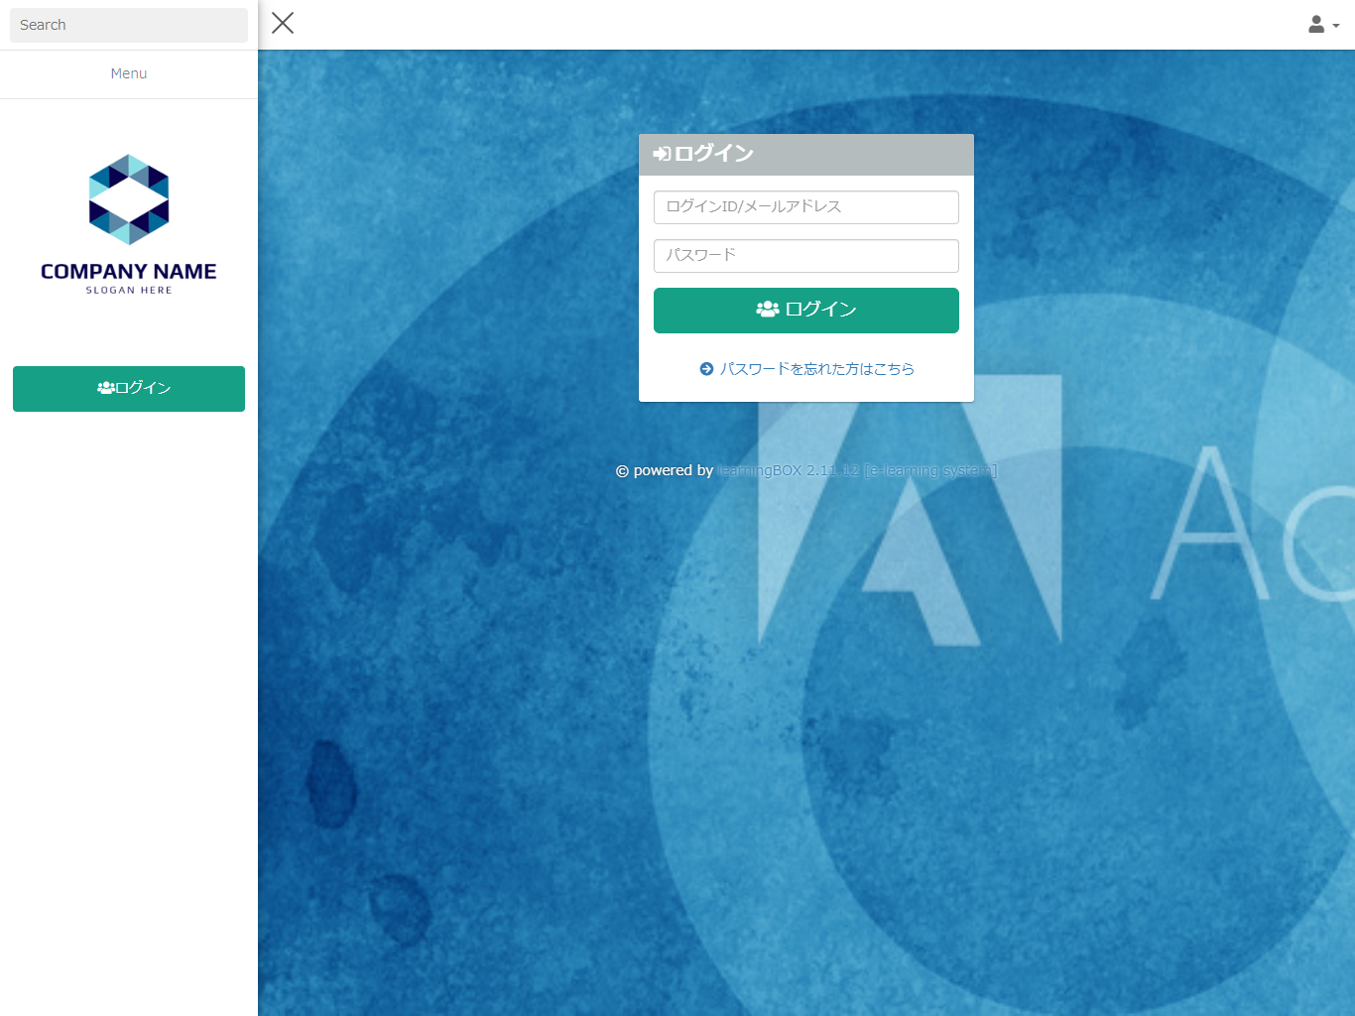
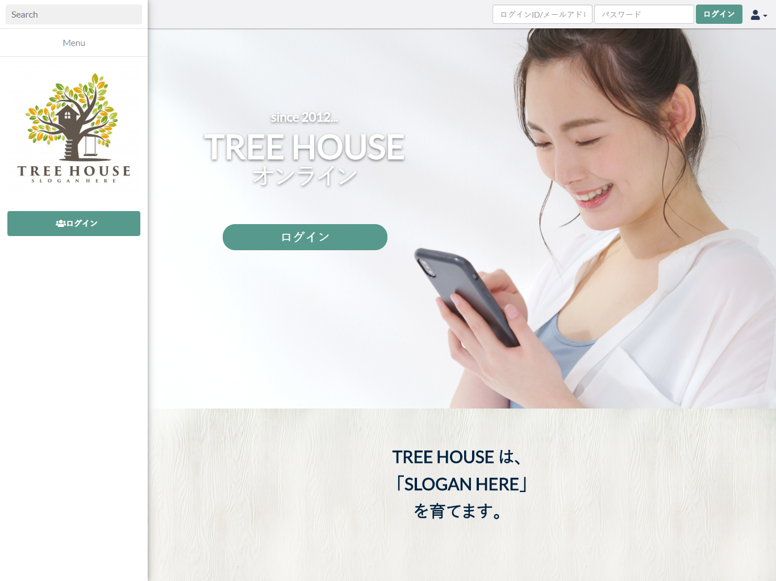
learningBOX
デザインカスタマイズ
[選べる２パターン]
株式会社龍野情報システム 更新日：2020.08.03

Slide 2
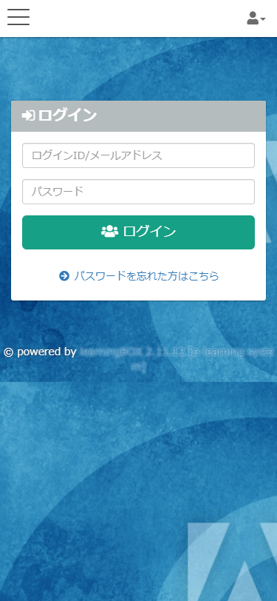
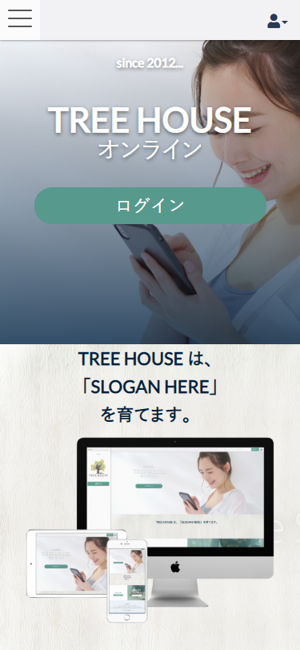
選べる２つのデザインパターン
-基本-
login
Main
A
-応用-
top
Main
B
ログイン画面を
最初に表示させたい
トップページに
アイキャッチを配置したい
https://template-a.quizgenerator.net/
https://template-b.quizgenerator.net/

Slide 3
デザインテンプレート - A
https://template-a.quizgenerator.net/
-基本-
login
Main
ロゴとfaviconを変更し、ログイン前の背景画像を変更
【ご用意下さい】
<基本情報>
サブドメインURL
サイト名
サイトディスクリプション
<ファイル>
logo.png
favicon.png
【弊社側で作成します】
<ファイル>
login_bg.jpg
og_image.png
※既にイメージ画像等ありましたら
ご指定ください

Slide 4
デザインテンプレート - B
https://template-b.quizgenerator.net/
-応用-
top
Main
ロゴとfaviconを変更し、ログイン前の背景画像を変更
＋レイアウトされたトップページに、必要な画像／文言を配置
【ご用意下さい】
<基本情報>
サブドメインURL
サイト名
サイトディスクリプション
<ファイル>
logo.png／favicon.png
<文言>
サービス名
コピー
リンク前コピー／リンク２点
メッセージ本文
フッター追加表示
【弊社側で作成します】
<ファイル>
login_bg.jpg
og_image.png
mup.png
ma_online_bg.png
m02.png
※既にイメージ画像等ありましたら
ご指定ください

Slide 5
Template - A -
-基本-
login
Main
https://template-a.quizgenerator.net/

Slide 6
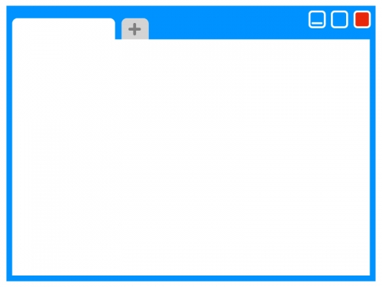
サイトの基本構造について -1
https://template-a.quizgenerator.net/
ログイン前にトップページにアクセスすると、自動的にログインページに遷移するように調整します。
ログインページ
https://template-a.quizgenerator.net
リダイレクト
トップページにアクセス
https://template-a.quizgenerator.net
https://template-a.quizgenerator.net/?action=login

Slide 7
ご用意頂く必要があるもの - 1
https://template-a.quizgenerator.net/
logo.png
【ご用意下さい】
<基本情報>
サブドメインURL
サイト名
サイトディスクリプション
<ファイル>
logo.png
favicon.png
【作成します】
<ファイル>
login_bg.jpg
og_image.png
※弊社 Adobe Stock より選定
（イメージありましたら共有ください）
login_bg.jpg

Slide 8
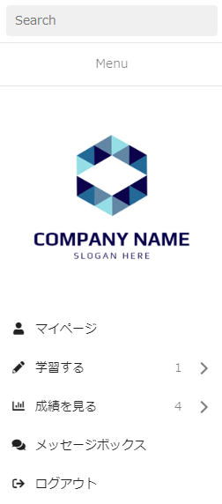
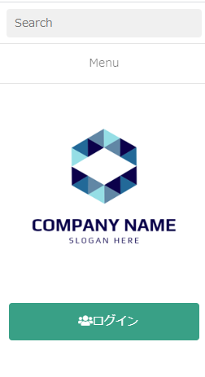
サイドメニューの初期設定について
https://template-a.quizgenerator.net/
※メニューの追加や削除が出来ます。初期設定後に変更したい箇所や追加したい箇所をご指示ください。
学習者でログイン
オーナーや
権限保有者でログイン
各保有権限に
併せて自動表示
管理者権限保有者のみ表示
何かしらの権限保有者全員に表示

Slide 9
完成までのフロー
目安：2週間程度
https://template-a.quizgenerator.net/
御社
弊社
御社
弊社
御社
まずは下記情報/ファイルを弊社側に送付ください。
頂いた情報＋下記を作成・設定の上、サブドメインを作成し完了次第、お伝えします。
動作をご確認ください。
また下記２点ありましたらお伝えください。
弊社側で修正作業を行い、完了次第お伝えさせていただきます。
ご確認頂き、問題なければ完了です。
【ご用意下さい】
<基本情報>
サブドメインURL
サイト名
サイトディスクリプション
<ファイル>
logo.png
favicon.png
【弊社側で作成します】
<ファイル>
login_bg.jpg
og_image.png
※既にイメージ画像等ありましたら
ご指定ください
・変更したい画像
・追加/削除したいサイドメニュー

Slide 10
Template - B -
-応用-
top
Main
https://template-b.quizgenerator.net/

Slide 11
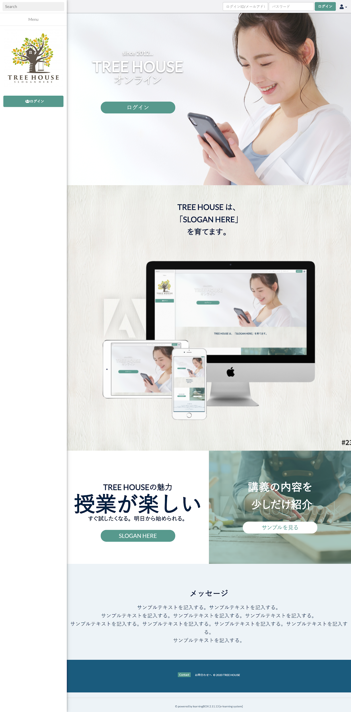
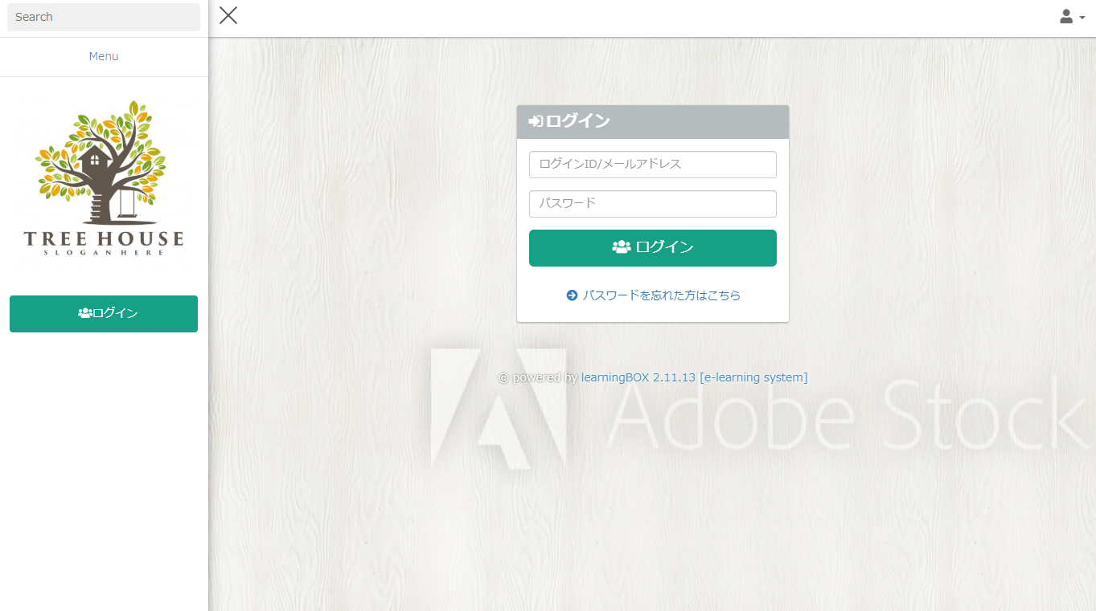
サイトの基本構造について
https://template-b.quizgenerator.net/
ログイン前のページに、このeラーニングサイトの紹介を載せます。
自社の宣伝ページへリンクなど
youtubeへリンクなど
お問い合わせ先など

Slide 12
サイドメニューの基本構造について
https://template-b.quizgenerator.net/
logo.png
【ご用意下さい】
<基本情報>
サブドメインURL
サイト名
サイトディスクリプション
<ファイル>
logo.png／favicon.png
<文言>
サービス名
コピー
リンク前コピー／リンク２点
メッセージ本文
フッター追加表示
サービス名
【弊社側で作成します】
<ファイル>
login_bg.jpg
og_image.png
mup.png
ma_online_bg.png
m02.png
※既にイメージ画像等ありましたら
ご指定ください
ma_online_bg.png
※弊社 Adobe Stock より選定
（イメージありましたら共有ください）

Slide 13
ご用意頂く必要があるもの
https://template-b.quizgenerator.net/
コピー
【ご用意下さい】
<基本情報>
サブドメインURL
サイト名
サイトディスクリプション
<ファイル>
logo.png／favicon.png
<文言>
サービス名
コピー
リンク前コピー／リンク２点
メッセージ本文
フッター追加表示
【弊社側で作成します】
<ファイル>
login_bg.jpg
og_image.png
mup.png
ma_online_bg.png
m02.png
※既にイメージ画像等ありましたら
ご指定ください
mup.png
※弊社 Place it より作成
（イメージありましたら共有ください）

Slide 14
ご用意頂く必要があるもの
https://template-b.quizgenerator.net/
【ご用意下さい】
<基本情報>
サブドメインURL
サイト名
サイトディスクリプション
<ファイル>
logo.png／favicon.png
<文言>
サービス名
コピー
リンク前コピー／リンク２点
メッセージ本文
フッター追加表示
リンク前コピー／リンク
リンク前コピー／リンク
【弊社側で作成します】
<ファイル>
login_bg.jpg
og_image.png
mup.png
ma_online_bg.png
m02.png
※既にイメージ画像等ありましたら
ご指定ください
m02.png
※弊社 Adobe Stock より選定
（イメージありましたら共有ください）

Slide 15
ご用意頂く必要があるもの
https://template-b.quizgenerator.net/
【ご用意下さい】
<基本情報>
サブドメインURL
サイト名
サイトディスクリプション
<ファイル>
logo.png／favicon.png
<文言>
サービス名
コピー
リンク前コピー／リンク２点
メッセージ本文
フッター追加表示
メッセージ本文
フッター追加表示
【弊社側で作成します】
<ファイル>
login_bg.jpg
og_image.png
mup.png
ma_online_bg.png
m02.png
※既にイメージ画像等ありましたら
ご指定ください

Slide 16
ご用意頂く必要があるもの
https://template-b.quizgenerator.net/
【ご用意下さい】
<基本情報>
サブドメインURL
サイト名
サイトディスクリプション
<ファイル>
logo.png／favicon.png
<文言>
サービス名
コピー
リンク前コピー／リンク２点
メッセージ本文
【弊社側で作成します】
<ファイル>
login_bg.jpg
og_image.png
mup.png
ma_online_bg.png
m02.png
※既にイメージ画像等ありましたら
ご指定ください
login_bg.jpg
※弊社 Adobe Stock より選定
（イメージありましたら共有ください）

Slide 17
サイドメニューの初期設定について
https://template-b.quizgenerator.net/
※メニューの追加や削除が出来ます。初期設定後に変更したい箇所や追加したい箇所をご指示ください。
学習者でログイン
オーナーや
権限保有者でログイン
各保有権限に
併せて自動表示
管理者権限保有者のみ表示
何かしらの権限保有者全員に表示

Slide 18
完成までのフロー
目安：4週間程度
https://template-b.quizgenerator.net/
御社
弊社
御社
弊社
御社
まずは下記情報/ファイルを弊社側に送付ください。
頂いた情報＋下記を作成・設定の上、サブドメインを作成し完了次第、お伝えします。
動作をご確認ください。
また下記２点ありましたらお伝えください。
弊社側で修正作業を行い、完了次第お伝えさせていただきます。
ご確認頂き、問題なければ完了です。
【ご用意下さい】
<基本情報>
サブドメインURL
サイト名
サイトディスクリプション
<ファイル>
logo.png／favicon.png
<文言>
サービス名
コピー
リンク前コピー／リンク２点
メッセージ本文
フッター追加表示
【弊社側で作成します】
<ファイル>
login_bg.jpg
og_image.png
mup.png
ma_online_bg.png
m02.png
※既にイメージ画像等ありましたら
ご指定ください
・変更したい画像
・追加/削除したいサイドメニュー

